Slide 1
PROGRAMAÇÃO ORIENTADA A OBJETOS EM C++
PAE: Pedro Shiguihara
Professor: Dilvan Moreira
Notes:
06/25/12

Slide 2
Sobre C++
Notes:
06/25/12

Slide 3
Principais diferenças entre Java e C++
O Java não trabalha de forma explícita com ponteiros
O Java tem gerenciamento de memória através do Coletor de Lixo
O Java não permite sobrecarga de operadores
Notes:
06/25/12

Slide 4
Entrada/Saída
Os operadores >> e << foram sobrecarregados para executar operações de entrada e saída.
Todo programa, ao ser executado, recebe 4 referências para dispositivos externos
  cin (entrada padrão)
  cout (saída padrão)
  cerr (saída de erros)
Notes:
06/25/12

Slide 5
Entrada/Saída
Entrada/saída análogas a:
  System.in
  System.out
  System.err
Exemplos:
  cin>>x;
  cout<<“Nome: ”<<n;
  cerr<<“Erro nr.”<<nerro<<“\n”;
Notes:
06/25/12

Slide 6
Entrada/Saída
//Programa que mostra a soma de dois números
#include<iostream>
int main(){
int number1;
std::cout << "Digite o primeiro inteiro: ";
std::cin >> number1;
int number2;
int sum;
std::cout<<"Digite o segundo inteiro: ";
std::cin >> number2;
sum = number1 + number2;
std::cout << "A soma é "<< sum << std::endl;
}
Notes:
06/25/12

Slide 7
Entrada/Saída
Ativação de identificadores “cout”, “cin” e “endl”
//Programa que mostra a soma de dois números
#include<iostream>
using std::cout;
using std::cin;
using std::endl;
int main(){
int number1;
cout << "Digite o primeiro inteiro: ";
cin >> number1;
int number2;
int sum;
cout<<"Digite o segundo inteiro: ";
cin >> number2;
sum = number1 + number2;
cout << "A soma é "<< sum << endl;
}
Notes:
06/25/12

Slide 8
Ponteiros
Operador &
    Obtem o endereço da variável
Operador *
  Obtem o valor armazenado no enderço de memória apontado pela variável
Notes:
06/25/12

Slide 9
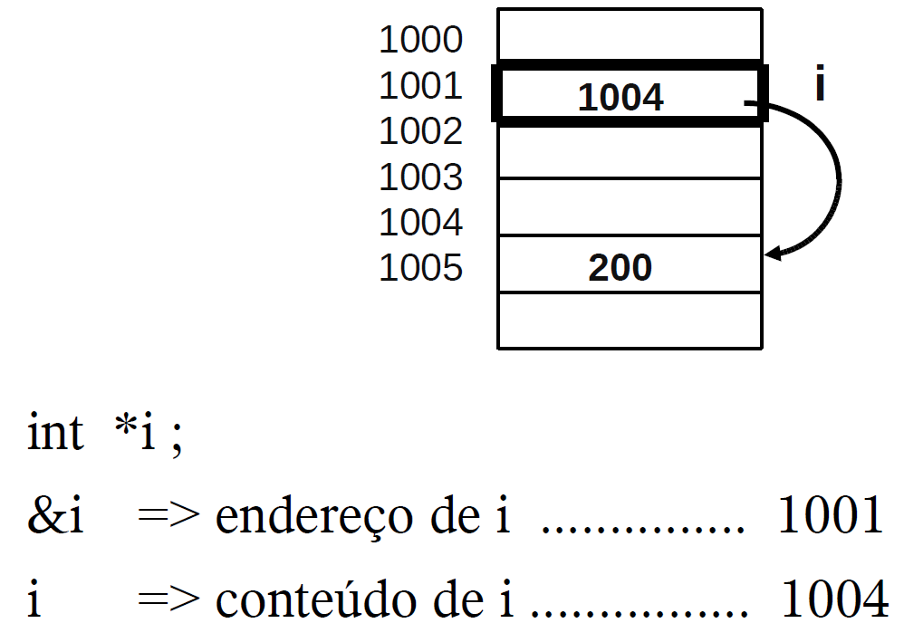
Ponteiros
Notes:
06/25/12

Slide 10
Ponteiros
#include<iostream>
using namespace std;
int main(){
int x = 3;
int &y = x;
cout << "X = " << x << endl << "y = " << y << endl;
y = 7;
cout << "x = " << x << endl << "y = " << y << endl;
}
Notes:
06/25/12

Slide 11
Operador de seleção
Operador de seleção de membro ponto (.)
  É precedido pelo nome de um objeto ou por uma referência a um objeto para acessar os membros do objeto
Operador de seleção de membro seta (->)
  É precedido por um ponteiro de um objeto para acessar os membros daquele objeto
Notes:
06/25/12

Slide 12
Operador de seleção
  #include<iostream>
  using namespace std;
  //Definição da classe Count
  class Count {
  public:
  void setX( int value ){
  x = value;
  }
  void print(){
  cout << x << endl;
  }
  private:
  int x;
  };
Notes:
06/25/12

Slide 13
Operador de seleção
  int main(){
  Count counter;
  Count *counterPtr = &counter;
  cout << "Define x como 1 e imprime usando o nome do objeto: ";
  counter.setX( 1 );
  counter.print();
  cout << "Define x como 3 e imprime usando uma referência a um objeto: ";
  counterPtr->setX ( 3 );
  counterPtr->print();
  }
Notes:
06/25/12

Slide 14
Escopo de uma variável
Uso de espaço de nomes (“using namespace std”) permite usar todos os nomes em qualquer arquivo de cabeçalho C++ que um programa poderia incluir
Os símbolos “::” permitem definir o escopo de uma variável
“::” é chamado operador unário de resolução de escopo
Notes:
06/25/12

Slide 15
Escopo de uma variável
//Programa que mostra a soma de dois números
#include<iostream>
using namespace std;
int number = 7;
int main(){
double number = 10.5;
//mostra valores de variáveis locais e globais
cout << "Valor local double de number = "
<< number
<< "\nValor global int de number = "
<< ::number << endl;
}
Notes:
06/25/12

Slide 16
Escopo de uma variável
int x;
class X{
int x;
int f();
};
//retorna this->x
int X :: f() {return x;}
//retorna x cujo escopo é global
int X :: f() {return ::x;}
//retorna this-> x
int X :: f() {
int x = 3;
return X::x;
}
//retorna x cujo escopo é global
int X :: f() {
int x = 3;
return ::x;
}
Notes:
06/25/12

Slide 17
Conceitos de Orientação a Objetos: Classes
Notes:
06/25/12

Slide 18
Construtores
São utilizados para instanciar e inicializar valores de objetos
Em Java e C++ têm o mesmo nome da classe e nenhum tipo de retorno explícito
Útil para definir características dos objetos ao serem instanciados
Notes:
06/25/12

Slide 19
Construtores
  #include<iostream>
  using namespace std;
  //Definição da classe Count
  class Ponto {
  int x;
  int y;
  public:
  Ponto( int X, int Y ) {
  x = X;
  y = Y;
  }
  int GetX() {return x;}
  int GetY() {return y;}
  };
Notes:
06/25/12

Slide 20
Construtores
  int main(){
  Ponto A(2,5);
  Ponto *B = new Ponto(4,5);
  cout << "CoordX: " << A.GetX() << endl;
  cout << "CoordY: " << A.GetY() << endl;
  cout << "CoordX: " << B->GetX() << endl;
  cout << "CoordY: " << B->GetY();
  }
Notes:
06/25/12

Slide 21
Destrutores
Tudo que é alocado estaticamente fica na memória Stack (Pilha)
Tudo que é alocado dinamicamente é colocado na memória Heap
Quando um programa termina ele não libera a Heap
  S.O. Pode liberar, mas não é garantido
Portanto deve-se liberar usando um destrutor
Notes:
06/25/12

Slide 22
Destrutores
Em C++ é obrigatório o uso de destrutores
Em Java há um coletor de lixo para isso!
  Não se usa destrutor
  Há uma chamada para o método finalize() de Object mas comumente não é utilizado
Notes:
06/25/12

Slide 23
Criação de objetos de forma dinâmica
Os operadores “new” e “delete”, além de alocar e liberar memória, chamam os construtores e destrutores do objeto
O operador “delete” pode ser utilizado uma vez e somente em objetos que foram alocados pelo operador “new”
Estes operadores podem ser utilizados em tipos embutidos de dados (int, char, ...)
Notes:
06/25/12

Slide 24
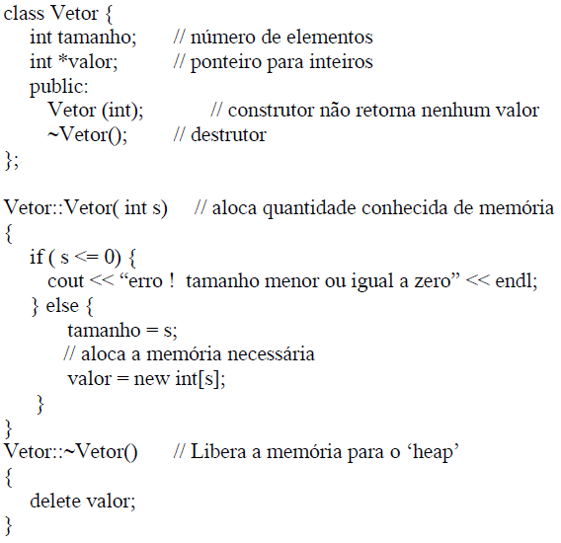
Criação de objetos de forma dinâmica
Notes:
06/25/12

Slide 25
Outro conceito importante (this)
A palavra reservada this é uma referência para o objeto da classe atual
Essa referência pode ser utilizada em C++ ou Java
Isso permite definir escopo de variáveis
Notes:
06/25/12

Slide 26
Outro conceito importante (this)
  class Teste{
    private:
      int x;
      int y;
    public:
      Teste(int , int );
  };
  Teste::Teste(int x, int y){
    this->x = x;
    this->y = y;
  }
Notes:
06/25/12

Slide 27
Sobrecarga
Sobrecarregar um método é tê-lo duas ou mais vezes definido dentro da mesma classe (ou subclasses)
O que muda são os parâmetros enviados para o método
  Quantidade parâmetros
  Ordem em que os tipos foram definidos
Notes:
06/25/12

Slide 28
Sobrecarga
Permite declarar várias funções com o mesmo nome e que executem diferentes conjuntos de instruções, dependendo dos tipos de dados em que estão sendo aplicados
Auxilia no tratamento de complexidades
  Permite que conjuntos relacionados de funções sejam acessados pelo mesmo nome
Pode-se sobrecarregar:
  Funções
  Operadores (C++)
Notes:
06/25/12

Slide 29
Sobrecarga de função
//Funções sobrecarregadas
#include<iostream>
using namespace std;
//função square para valores int
int square( int x ) {
cout << "quadrado do int " << x << " é ";
return x * x;
}
//função square para valores double
double square( double y ) {
cout << "quadrado do double " << y << " é ";
return y * y;
}
int main(){
cout << square( 7 ) << endl;
cout << square( 7.5 ) << endl;
}
Notes:
06/25/12

Slide 30
Sobrecarga de função membro
Class X {
public:
void Solicitacao(char *Mensagem , int *i)
{
cout << Mensagem;
cin >> *i;
}
void Solicitacao(char *Mensagem , float *f)
{
cout << Mensagem;
cin >> *f;
}
void Solicitacao(char *Mensagem , long *l)
{
cout << Mensagem;
cin >> *l;
}
};
Notes:
06/25/12

Slide 31
Sobrecarga de função membro
main()
{
X *x = new X();
int i;
float f;
long l;
x->Solicitacao("\n Informe um inteiro" , &i);
x->Solicitacao("\n Informe um float , &f);
x->Solicitacao("\n Informe um long" , &l);
cout << '\n' << i << f << l;
}
  Resultado:
    Informe um inteiro: 13
    Informe um float: 1.23
    Informe um long: 1276L
    13 1.23 1276L
Notes:
06/25/12

Slide 32
Sobrecarga de operadores
Não podem ser sobrecarregados
  -> . ? : ,
Forma geral:
Valor de retorno normalmente é do mesmo tipo da classe, para permitir atribuições múltiplas:
    a = b = c
Funcionamento
  a = b + c
A função operator+ do objeto b será chamada, passando c como parâmetro. O valor retornado por esta função será passado como parâmetro para a função operator= de a
Notes:
06/25/12

Slide 33
Sobrecarga de operadores
Para que um objeto de uma classe possa usar a atribuição é necessário que a classe sobrecarregue o operador “=“
A inicialização requer que a classe possua um construtor de cópia:
  class Minha
  {
  public:
  Minha( ); // construtor void
  Minha( Minha& );// construtor de cópia
  }
Notes:
06/25/12

Slide 34
Sobrecarga de operadores
class Vetor {
  int * valor;
  int tamanho;
  public:
  // . . .
  void operator = (Vetor&); // sobrecarga do
  // operador de atribuição
};
Vetor::operator=( Vetor& vet ) {
  if (tamanho != vet.tamanho)
    error(“verifique tamanho”);
  for (int i = 0 ; i < tamanho ; i++)
    valor[i] = vet.valor[i];
}
vet1 = vet2 // atribui vet2 a vet1,
// isto é copia os elementos
Notes:
06/25/12

Slide 35
Herança
Pode-se construir uma nova classe baseada em uma anterior
  Isso permite reuso de código-fonte (comportamento de outras classes)
  Especializar classes
Herdar características (identificadores) e comportamento (métodos)
Notes:
06/25/12

Slide 36
Herança
Uma classe pode ser derivada como:
  public, protected ou private
Notes:
06/25/12

Slide 37
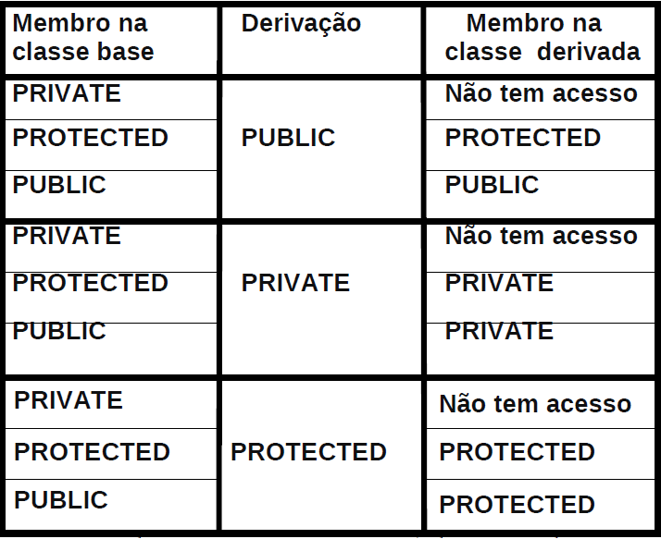
Herança
Visibilidade dos membros da classe derivada:
Notes:
06/25/12

Slide 38
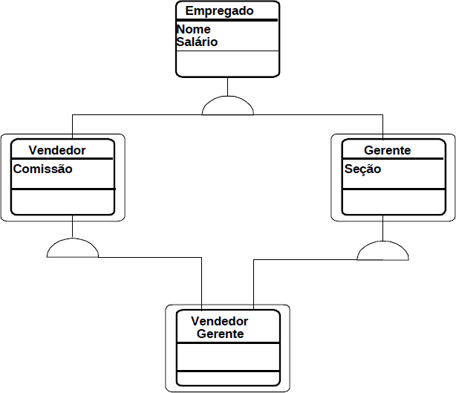
Herança Múltipla
Notes:
06/25/12

Slide 39
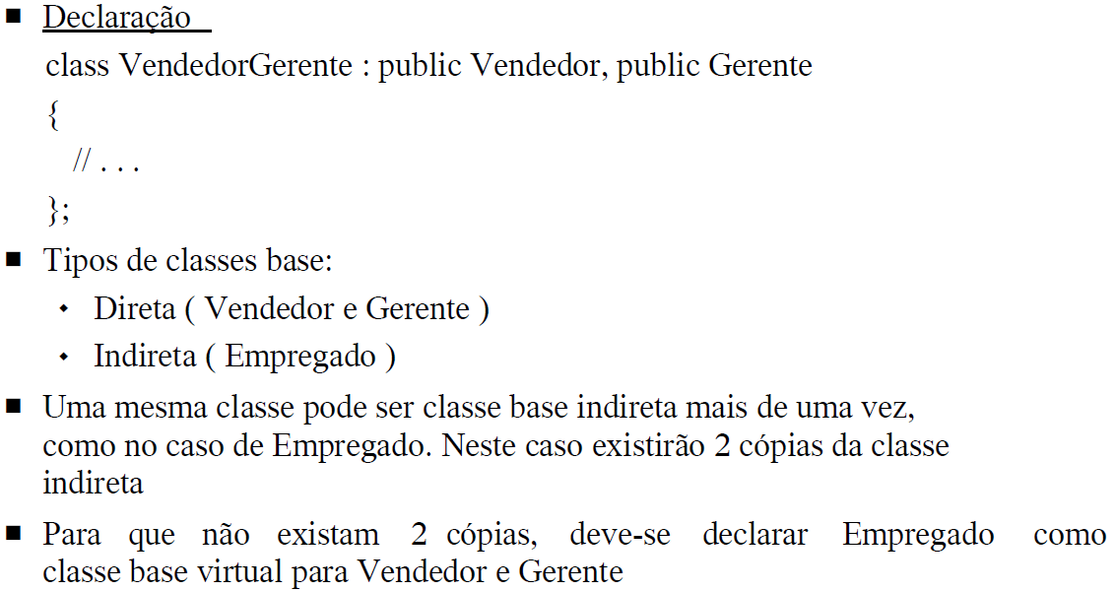
Herança Múltipla
Notes:
06/25/12

Slide 40
Herança Múltipla
class Empregado // classe base indireta para
{ // VendedorGerente
char Nome[50];
float SalarioFixo;
public:
float GetSalario( );
};
class Vendedor : public virtual Empregado
{ // Empregado é classe base
// virtual para Vendedor
float Comissao;
};
class Gerente : public virtual Empregado
{ // Empregado é classe base
// virtual para Empregado
int Secao;
};
class VendedorGerente : public Vendedor, public Gerente {
};
Notes:
06/25/12

Slide 41
Métodos ou funções virtuais
Um método (ou função) virtual é aquele que pode ser sobrescrito em uma classe filha
Java permite sobrescrever todos métodos
  Todos são implicitamente virtuais
C++ permite sobrescrever somente métodos definidos com a palavra especial virtual
  Deve-se especificar de maneira explícita
Notes:
06/25/12

Slide 42
Métodos ou funções virtuais
Função definida na classe base e que pode ser redefinida pelas classes derivadas, por outra função que tenha o mesmo nome e parâmetros
Define-se uma função como virtual da seguinte forma:
class ClasseBase
{
virtual int Funcao( ) // permite sobrescrever o método
{// . . . }
};
class ClasseFilha
{
Funcao( )
{
// redefinição de Funcao
}
};
Notes:
06/25/12

Slide 43
Métodos ou funções virtuais
Uma função virtual pura é aquela cujo comportamento só será definido pelas classes derivadas
Declaração:
  class G
  {
  virtual void Funcao( ) = 0;
  };
Notes:
06/25/12

Slide 44
Métodos ou funções virtuais
Uma classe que possua alguma função virtual pura é chamada de abstrata e não se pode declarar objetos desta classe.
Notes:
06/25/12

Slide 45
Métodos ou funções virtuais
class Pai // classe abstrata pois possui uma
{ // função virtual pura
virtual void Funcao( ) = 0; // função virtual
// pura
// . . .
};
class Filho : public Pai
{
void Funcao( ) // Filho define Funcao
{ // Pode-se ter objetos desta classe
// . . .
}
};
class Outra : public Pai // Outra é uma classe
{ // abstrata pois não
// define Funcao
// . . .
}
Notes:
06/25/12

Slide 46
Métodos ou funções virtuais
main( )
{
Pai *PonteiroPai; // OK, pode-se ter
// ponteiros para
// classes abstratas
Outra O; // Erro, Outra é uma classe
// abstrata e não se pode ter
// objetos desta classe
Filho F; // OK, Filho não é abstrata
PonteiroPai = new Filho; // OK, objeto da
// classe Filho
delete PonteiroPai;
PonteiroPai = new Pai; // Erro, objeto de
// classe abstrata
}
Notes:
06/25/12

Slide 47
Polimorfismo
Pode-se classificar em dois tipos:
  Cast de objetos filhos em pais
  Chamadas de métodos (também conhecido como métodos virtuais ou polimorfismo de método)
Notes:
06/25/12

Slide 48
Cast de Objetos filhos em Pais
Considere uma herança entre a classe Pessoa (superclasse) e Funcionário (subclasse)
Pode-se criar um objeto do tipo Funcionário e convertê-lo em uma Pessoa
  O contrário não é possível (mas C++ deixa!)
Notes:
06/25/12

Slide 49
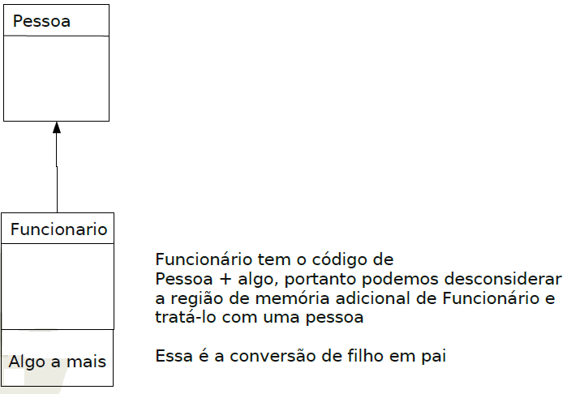
Cast de Objetos filhos em Pais
Notes:
06/25/12

Slide 50
Leitura
Caps. 15, 16 e 17 “Como programar em C”, 7ma ed., Deitel.
Notes:
06/25/12

